Slide 1
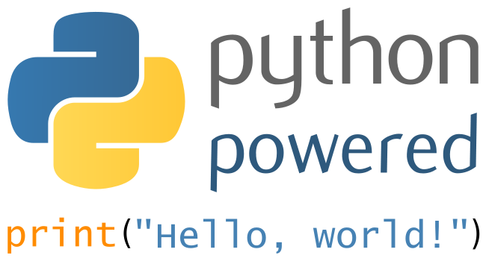
Cyklus – WHILE
Programovanie v jazyku Python

Slide 2
Ciele hodiny
Vysvetliť pojmy:
Cyklus (loop)
Cyklus s podmienkou (conditional loop)
Iterácia
Použiť cyklus:
while

Slide 3
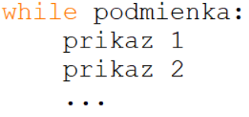
Cyklus s podmienkou - while
Cyklus (vo všeobecnosti) umožňuje opakovať skupinu príkazov.
Cyklus while umožňuje opakovať skupinu príkazov, pokiaľ platí určená podmienka.
Základná štruktúra cyklu while:

Slide 4
Cyklus s podmienkou - while
Cyklus (vo všeobecnosti) umožňuje opakovať skupinu príkazov.
Cyklus while umožňuje opakovať skupinu príkazov, pokiaľ platí určená podmienka.
Základná štruktúra cyklu while:
LOOP
ITERÁCIA = 1 opakovanie cyklu

Slide 5
Vzorová úloha
Vytvorte program, ktorý vygeneruje náhodné celé číslo od 1 do 10.
Program následne vyzve používateľa, aby náhodné číslo uhádol.
Ak používateľ neuhádne, program ho vyzve k ďalšiemu tipu. Používateľ môže hádať dovtedy, kým číslo neuhádne.
Ak uhádne, program vypíše potvrdenie o úspechu a ukončí sa.

Slide 6
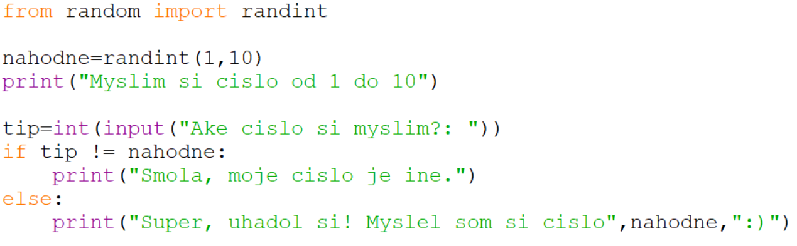
Riešenie (bez opakovania)

Slide 7
Riešenie (bez opakovania)

Slide 8
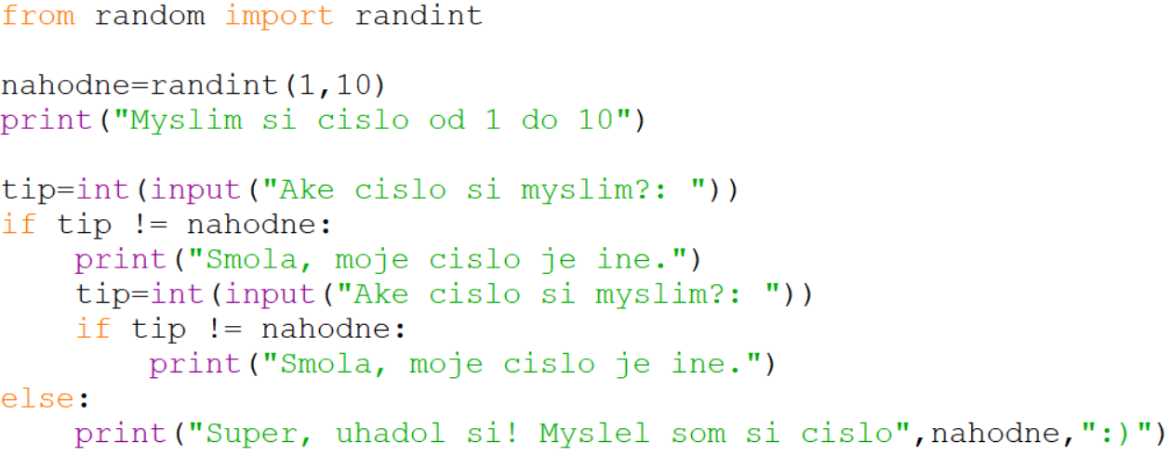
Riešenie (bez cyklu)

Slide 9
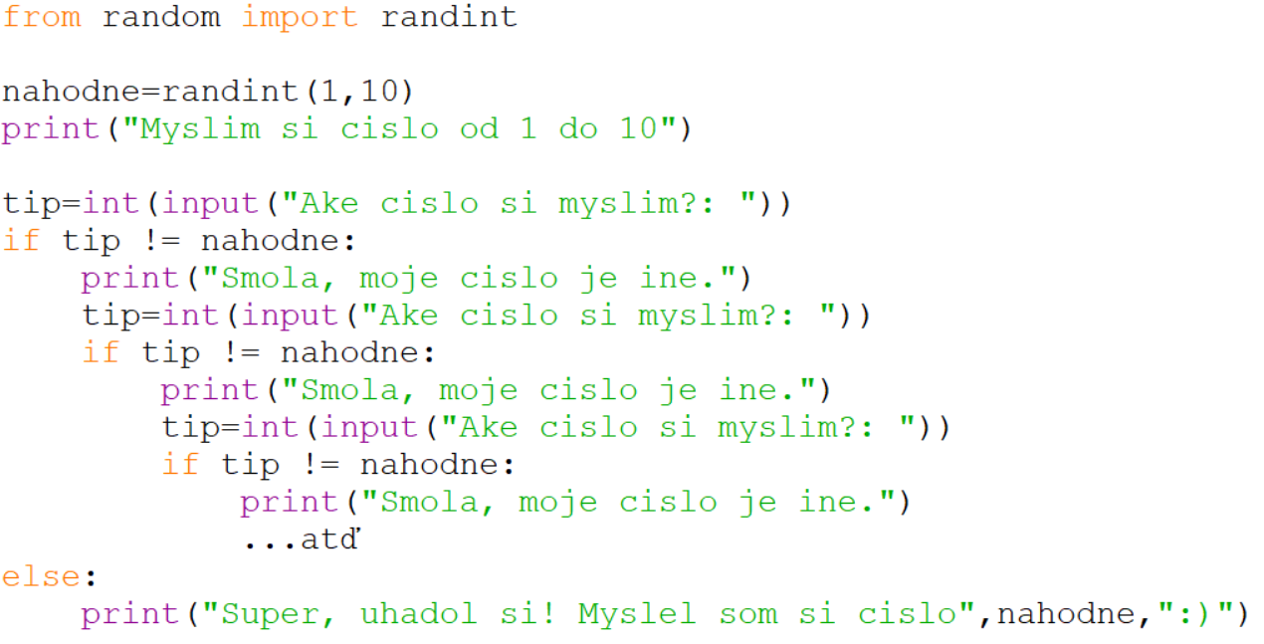
Riešenie (bez cyklu)

Slide 10
Riešenie (bez cyklu)

Slide 11
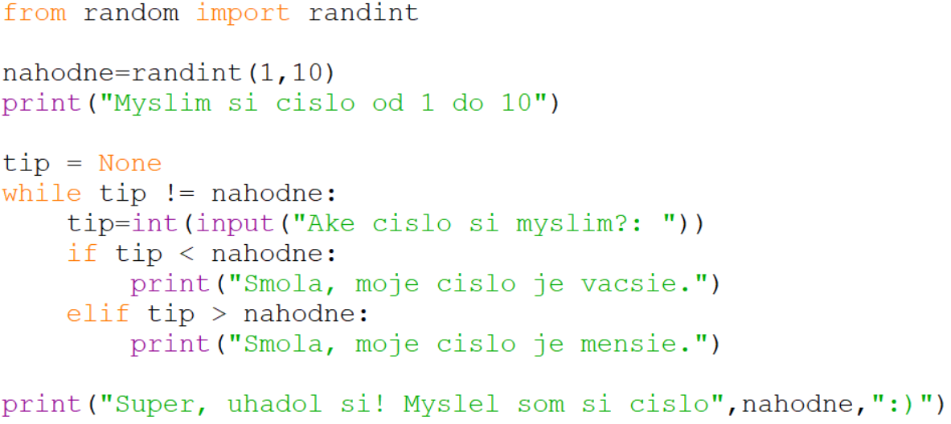
Vzorové riešenie

Slide 12
Vzorové riešenie
OPAKOVANIE

Slide 13
Úlohy
Vyriešte úlohy v priloženom pracovnom liste

Slide 14


